Slide 1

Programación I
Variables

Slide 2
Variables
En el contexto de las funciones en Java, las variables locales y globales se refieren a cómo se almacenan y acceden a las variables dentro de una función y en el ámbito más amplio del programa.
El uso excesivo de variables globales puede hacer que el código sea más difícil de entender y depurar.
Se recomienda utilizar variables locales siempre que sea posible, ya que tienen un ámbito más limitado y son más seguras en términos de encapsulamiento y mantenibilidad del código.

Slide 3

Variables locales
Las variables locales son variables declaradas dentro de una función y solo son accesibles dentro de esa función.
Estas variables tienen un ámbito limitado que se extiende desde el punto donde se declaran hasta el final de la función donde están definidas.
Las variables locales se crean cuando la función se llama y se eliminan cuando la función termina su ejecución.
No se puede acceder a las variables locales desde fuera de la función en la que se declaran.
Las variables locales deben ser inicializadas antes de ser utilizadas en la función.

Slide 4

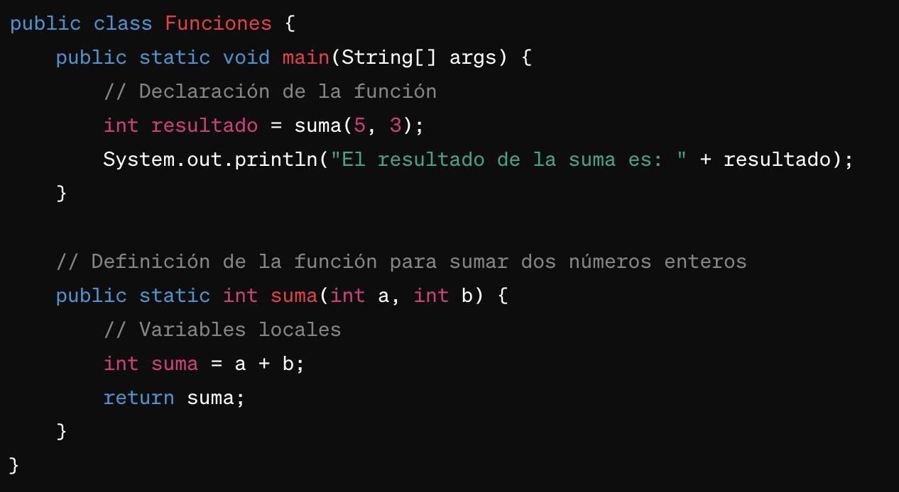
Ejemplo de variables locales

Slide 5
Variables globales
Las variables globales son variables declaradas fuera de cualquier función y son accesibles desde cualquier parte del programa.
Estas variables tienen un ámbito que se extiende a lo largo de todo el programa.
Las variables globales se crean cuando se inicia el programa y se destruyen cuando el programa termina su ejecución.
Pueden ser accedidas y modificadas por cualquier función en el programa.

Slide 6
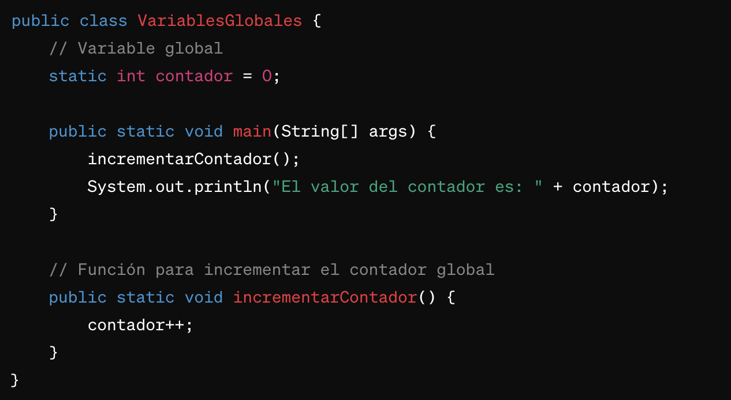
Ejemplo de variables Globales

Slide 7
Pasaje de Parámetros
El pasaje de parámetros se refiere a cómo se transfieren los valores entre una función y la parte del programa que la llama. En Java, existen principalmente dos formas de pasar parámetros a una función: por valor y por referencia.

Slide 8
Pasaje de parámetros por valor
En el pasaje por valor, se pasa una copia del valor de la variable como argumento a la función.
La función trabaja con una copia de la variable original y cualquier modificación realizada en la copia no afecta a la variable original.
Este es el método predeterminado para pasar parámetros en Java para tipos primitivos y objetos inmutables.

Slide 9
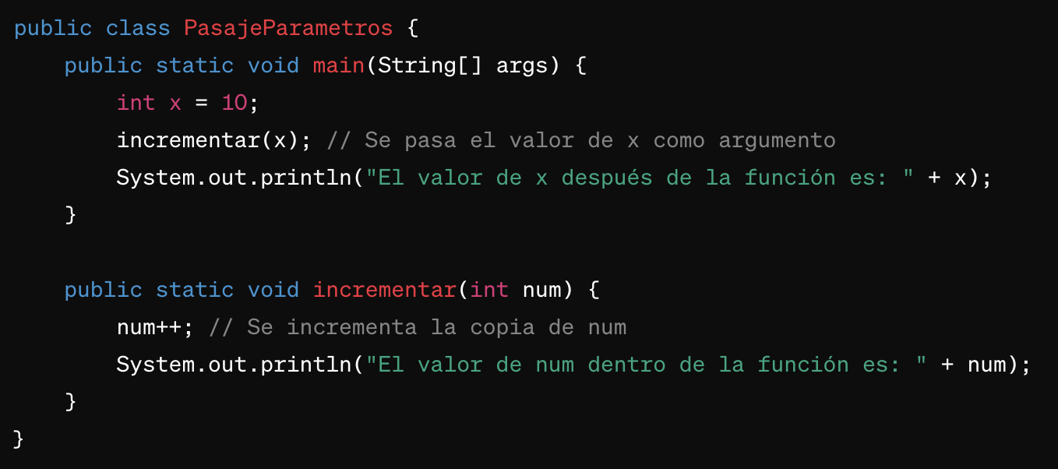
Pasaje de parámetros por valor

Slide 10
Pasaje de parámetros por referencia
En el pasaje por referencia, se pasa una referencia a la variable como argumento a la función.
La función trabaja con la misma instancia de objeto que la variable original y cualquier modificación realizada en la referencia dentro de la función afecta a la variable original.
Este método se utiliza para pasar parámetros en Java para objetos mutables.

Slide 11
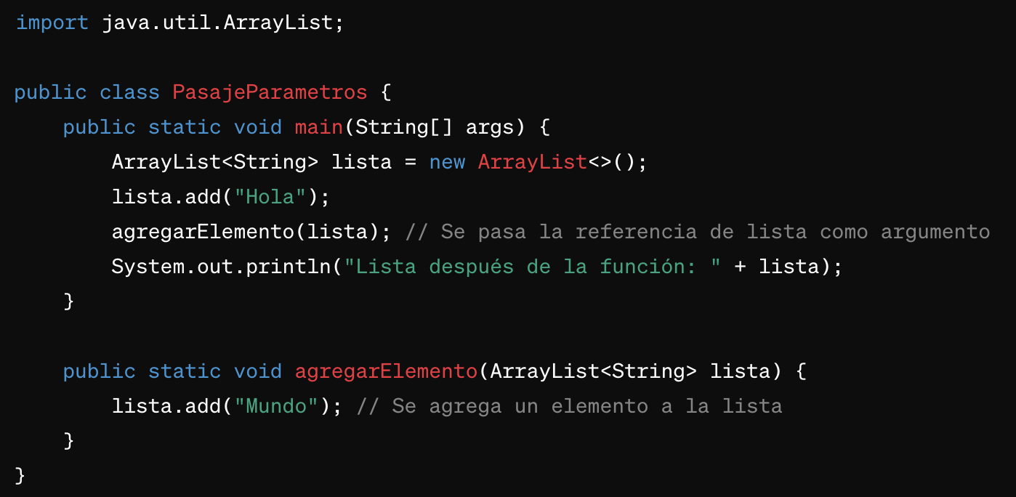
Pasaje de parámetros por referencia

Slide 12
Parámetros nominales y efectivos
Los parámetros nominales y efectivos son conceptos relacionados con la forma en que se definen y utilizan los parámetros en una función o método

Slide 13
Parámetros nominales
Los parámetros nominales son los nombres de los parámetros que se definen en la declaración de la función o método.
Estos nombres son utilizados para identificar los valores que se pasan a la función cuando se llama.
Son útiles para proporcionar significado y contexto a los valores que se pasan a la función.

Slide 14
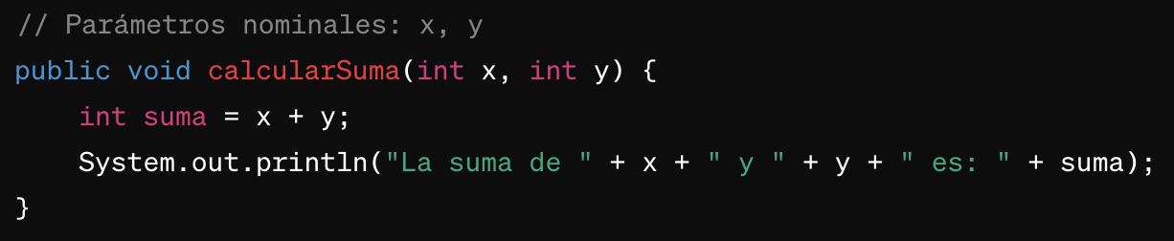
Parámetros nominales

Slide 15
Parámetros efectivos
Los parámetros efectivos son los valores reales que se pasan a la función cuando se llama.
Estos valores pueden ser constantes, variables o expresiones que coinciden con los tipos de datos y el número de parámetros definidos en la función.
Los parámetros efectivos son los valores que la función utiliza para llevar a cabo sus operaciones.

Slide 16
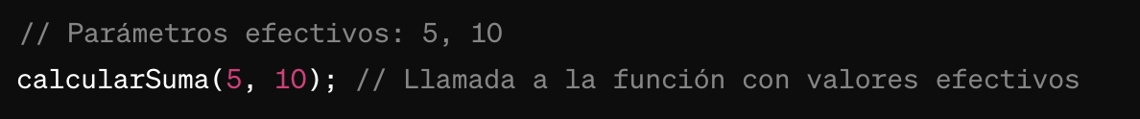
Parámetros efectivos

